Slide 1
Java Dasar
Eko Kurniawan Khannedy

Slide 2
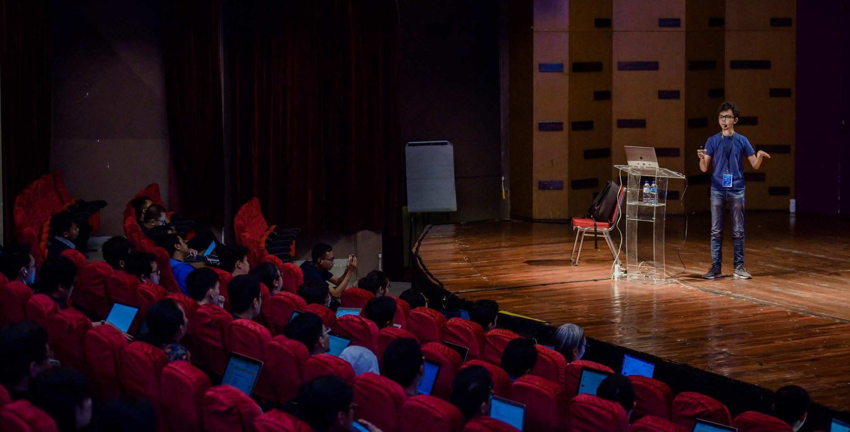
Eko Kurniawan Khannedy
Technical architect at one of the biggest ecommerce company in Indonesia
10+ years experiences
youtube.com/c/ProgrammerZamanNow

Slide 3
Eko Kurniawan Khannedy
Telegram : @khannedy
Facebook : fb.com/ProgrammerZamanNow
Instagram : instagram.com/programmerzamannow
Youtube : youtube.com/c/ProgrammerZamanNow
Telegram Channel : https://t.me/ProgrammerZamanNow
Email : echo.khannedy@gmail.com

Slide 4
Untuk Siapa Materi Ini?
Programmer Pemula
Android Engineer
Backend Engineer
Data Engineer

Slide 5
Agenda
Pengenalan Java
Instalasi Java
Tipe Data di Java
Operator
Percabangan
Perulangan
Method

Slide 6
Pengenalan Java

Slide 7
Sejarah Java
Java adalah bahasa pemrograman yang dibuat oleh James Gosling saat bekerja di Sun Microsystem
Java dirilis ke public tahun 1995
Java adalah bahasa pemrograman berorientasi objek dan mendukung pengelolaan memori secara otomatis
Saat ini perusahaan Sun Microsystem telah dibeli oleh Oracle
Java terkenal dengan write once, run anywhere, karena binary program Java di-generate secara independen dan bisa dijalankan di Java Virtual Machine yang terinstall di berbagai sistem operasi

Slide 8
Teknologi Java
Java Standard Edition
Java Enterprise Edition
Java Micro Edition

Slide 9
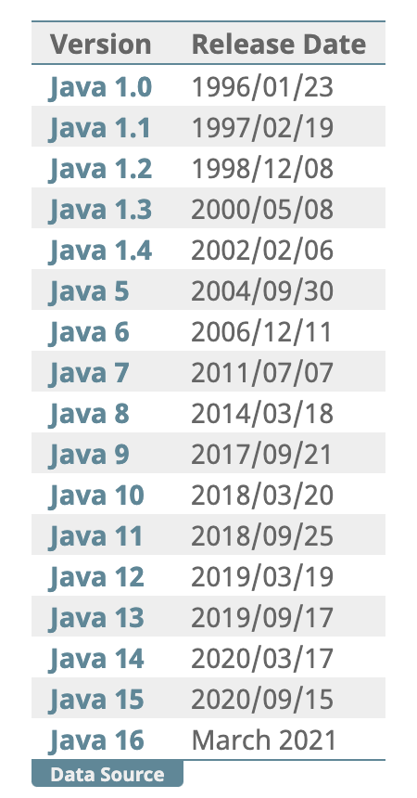
Versi Java

Slide 10
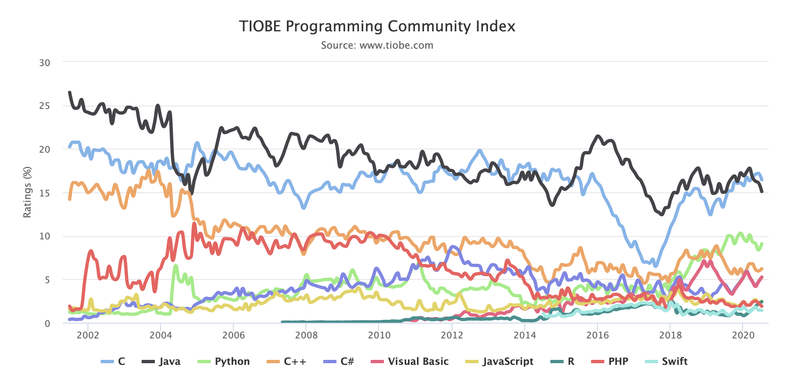
Kenapa Belajar Java
https://www.tiobe.com/tiobe-index/

Slide 11
Dimana Java Banyak Digunakan?
Backend, banyak perusahaan besar saat ini menggunakan Java sebagai aplikasi backend nya seperti Twitter, Netflix, Spotify, Amazon, Alibaba, Blibli, dan lain-lain
Big Data, teknologi-teknologi big data yang saat ini populer, kebanyakan adalah teknologi Java, seperti Apache Hadoop, Elasticsearch, Apache Cassandra, Apache Spark, Apache Kafka, dan lain-lain
Android, di Android kita bisa menggunakan Java dan Kotlin untuk membuat aplikasi nya

Slide 12
JRE vs JDK
JRE singkatan dari Java Runtime Environment
JDK singkatan dari Java Development Kit

Slide 13
Java Virtual Machine
Java sendiri hanyalah bahasa pemrograman, otak dibalik teknologi Java sebenarnya sebuah teknologi yang disebut Java Virtual Machine
Java Virtual Machine merupakan program yang digunakan untuk mengeksekusi binary file Java
Karena JVM hanya mengerti binary file, sehingga akhirnya banyak bahasa pemrograman yang mengadopsi teknologi JVM, seperti Kotlin, Scala, Groovy dan lain-lain
Dengan begitu, banyak bahasa pemrograman yang lebih canggih dari Java, namun mereka tetap jalan di JVM yang sudah terbukti stabil dan bagus

Slide 14
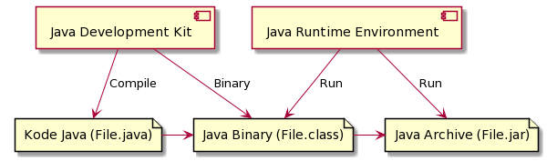
Proses Development Program Java
Notes:
http://www.plantuml.com/plantuml/uml/POzDJiGm38NtFeNL5IpA0LYWuGSMp8uRXDOmAOapSj8WReydhY8gLhNUz_NPEUJYfAmnm9JYEJ5nmU7LLOTFL2caSxmaHry6T1cN-UkVzxPoyP7mcQkNn1VVN2603ny8XsEQ2PjyzQB1pQBZjKawRLBZ3vwT_6pQ55pEvhst_AzvBzF9L-gDOgAp641FnN5EtppUjIruYuzwkSexPCKARJCiGfrjNGhrZKRsVnc0LZ-A_poLpi0-FUw77OZdDOPV

Slide 15
Menginstall Java

Slide 16
OpenJDK
OpenJDK adalah salah satu implementasi Java Development Kit yang opensource dan gratis
https://openjdk.java.net/

Slide 17
OpenJDK vs yang lain
Oracle JDK : https://www.oracle.com/java/technologies/javase-downloads.html
Amazon Corretto : https://aws.amazon.com/id/corretto/
Zulu : https://www.azul.com/downloads/zulu-community/

Slide 18
Download OpenJDK
https://jdk.java.net/

Slide 19
Setting PATH
Windows : https://medium.com/programmer-zaman-now/setting-java-path-di-windows-4da2c65d8298
Linux atau Mac
# Add to .bashrc or .profile or .zshrc
export JAVA_HOME="/Library/Java/JavaVirtualMachines/jdk1.8.0_241.jdk/Contents/Home"
export PATH="$JAVA_HOME/bin:$PATH"

Slide 20
Integrated Development Environment
IDE adalah smart editor yang digunakan untuk mengedit kode program
IDE juga digunakan untuk melakukan otomatisasi proses kompilasi kode programdan otomatisasi proses menjalankan program
IDE untuk Java
Intelli JDEA Ultimate / Community : https://www.jetbrains.com/idea/
Eclipse : https://www.eclipse.org/downloads/packages/
NetBeans : https://netbeans.apache.org/
JDeveloper : https://www.oracle.com/application-development/technologies/jdeveloper.html

Slide 21
Program Hello World

Slide 22
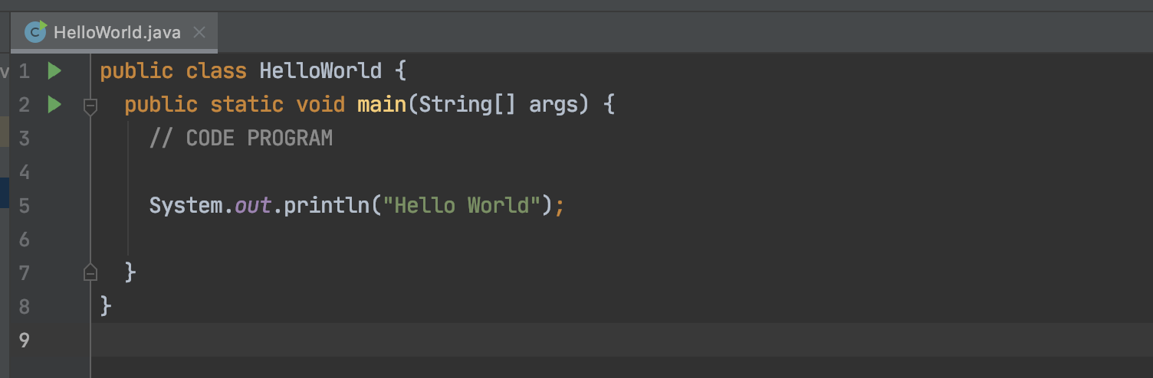
Program Hello World

Slide 23
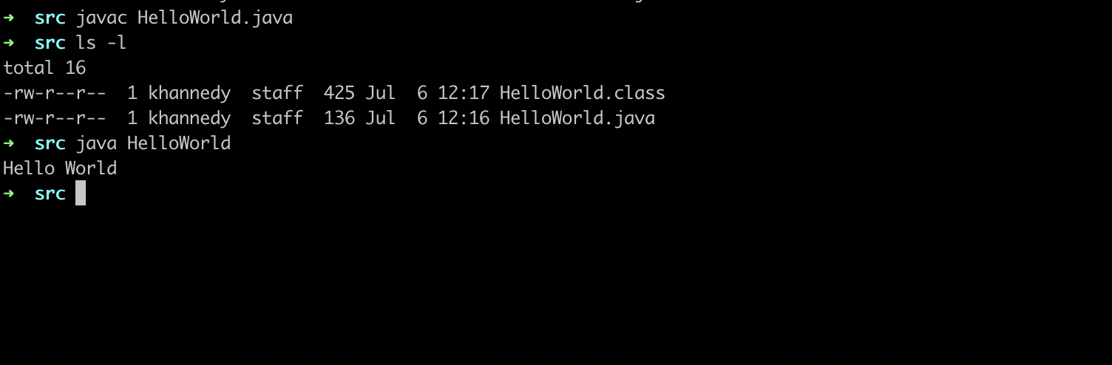
Kompilasi Kode Java

Slide 24
Tipe Data Number

Slide 25
Tipe Data Number
Integer Number
Floating Point Number

Slide 26
Integer Number
Tipe Data | Min | Max | Size | Default
byte | -128 | 127 | 1 byte | 0
short | -32,768 | 32,767 | 2 bytes | 0
int | -2,147,483,648 | 2,147,483,647 | 4 bytes | 0
long | -9,223,372,036,854,775,808 | 9,223,372,036,854,775,807 | 8 bytes | 0

Slide 27
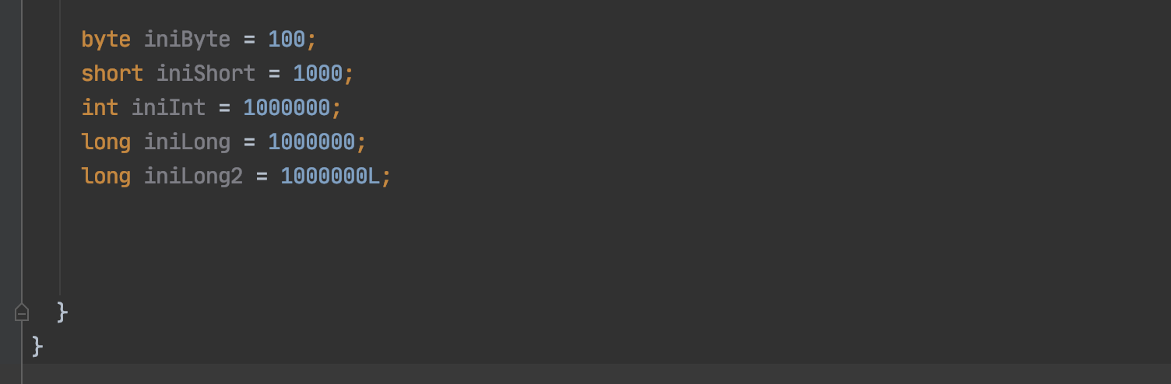
Kode : Integer Number

Slide 28
Floating Point Number
Tipe Data | Min | Max | Size | Default
float | 3.4e−038 | 3.4e+038 | 4 bytes | 0.0
double | 1.7e−308 | 1.7e+308 | 8 bytes | 0.0

Slide 29
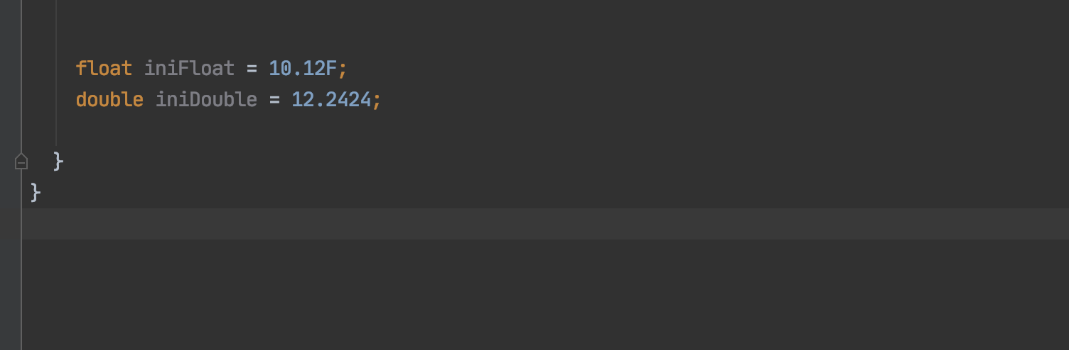
Kode : Floating Point Number

Slide 30
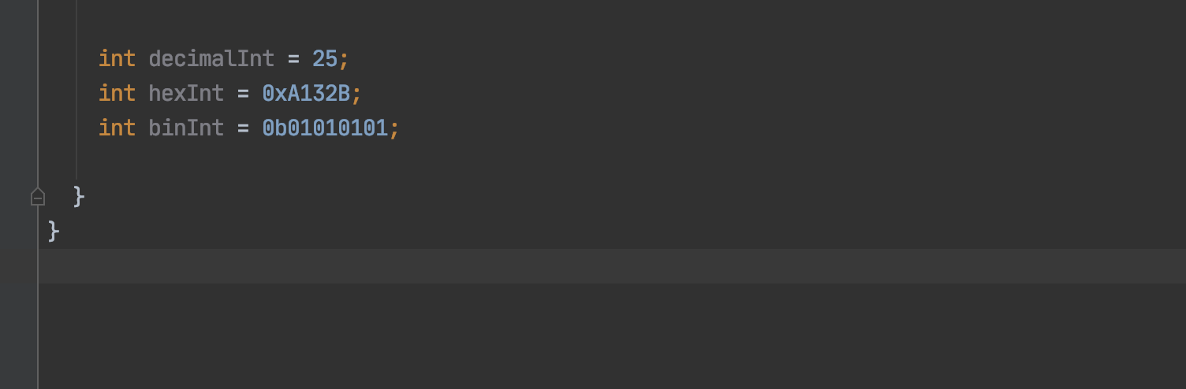
Kode : Literals

Slide 31
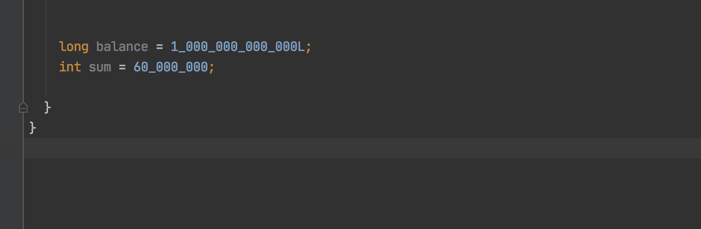
Kode : Underscore

Slide 32
Konversi Tipe Data Number
Widening Casting (Otomatis) : byte -> short -> int -> long -> float -> double
Narrowing Casting (Manual) : double -> float -> long -> int -> char -> short -> byte

Slide 33
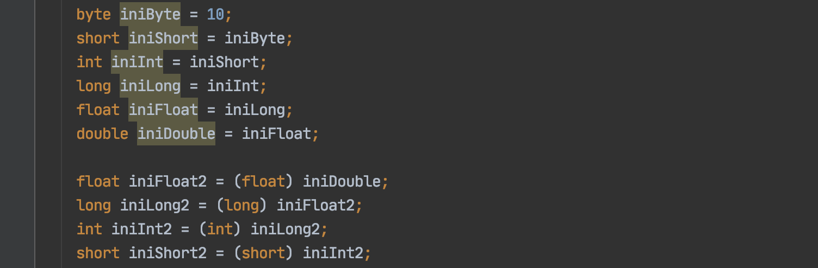
Kode : Konversi Tipe Data Number

Slide 34
Tipe Data Character

Slide 35
Tipe Data Character
Data Character (huruf) di Java direpresentasikan oleh tipe char.
Untuk membuat data char di Java, kita bisa menggunakan tanda ‘ (petik satu) di awal dan di akhir karakter

Slide 36
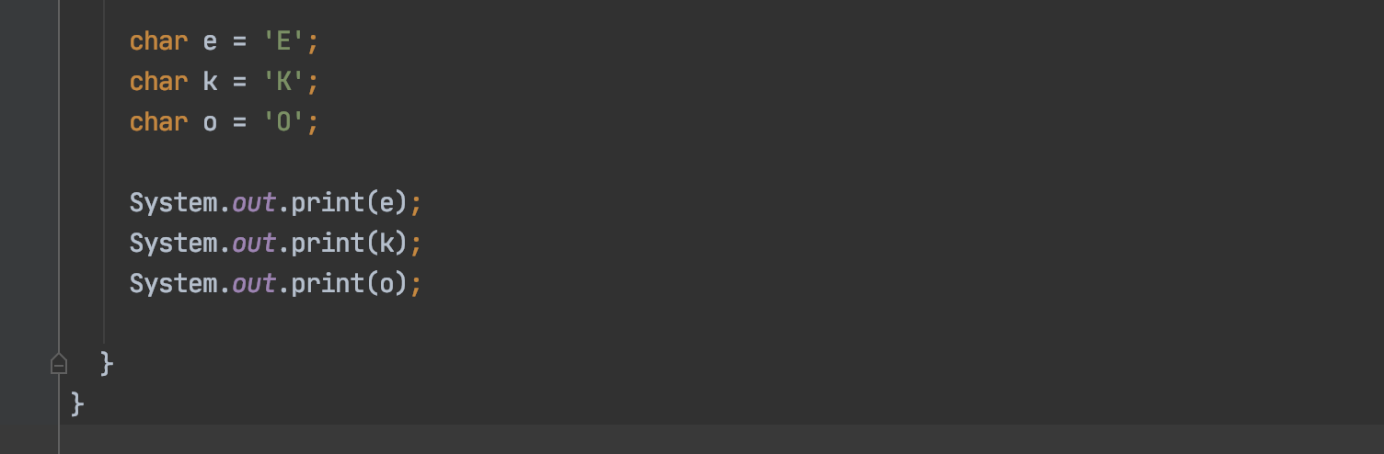
Kode : Character

Slide 37
Tipe Data Boolean

Slide 38
Tipe Data Boolean
Tipe data boolean adalah tipe data yang memiliki 2 nilai, yaitu benar dan salah
Tipe data boolean di Java direpresentasikan dengan kata kunci boolean
Nilai benar direpresentasikan dengan kata kunci true
Nilai salah direpresentasikan dengan kata kunci false
Default value untuk boolean adalah false

Slide 39
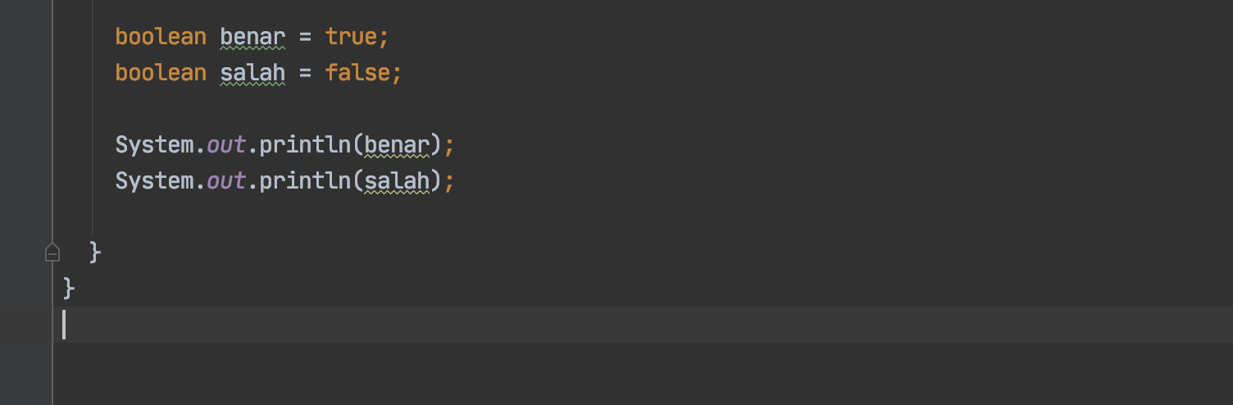
Kode : Boolean

Slide 40
Tipe Data String

Slide 41
Tipe Data String
Tipe data String adalah tipe data yang berisikan data kumpulan karakter atau sederhananya adalah teks
Di Java, tipe data String direpresentasikan dengan kata kunci String
Untuk membuat String di Java, kita menggunakan karakter “ (petik dua) sebelum dan setelah teks nya
Default value untuk String adalah null

Slide 42
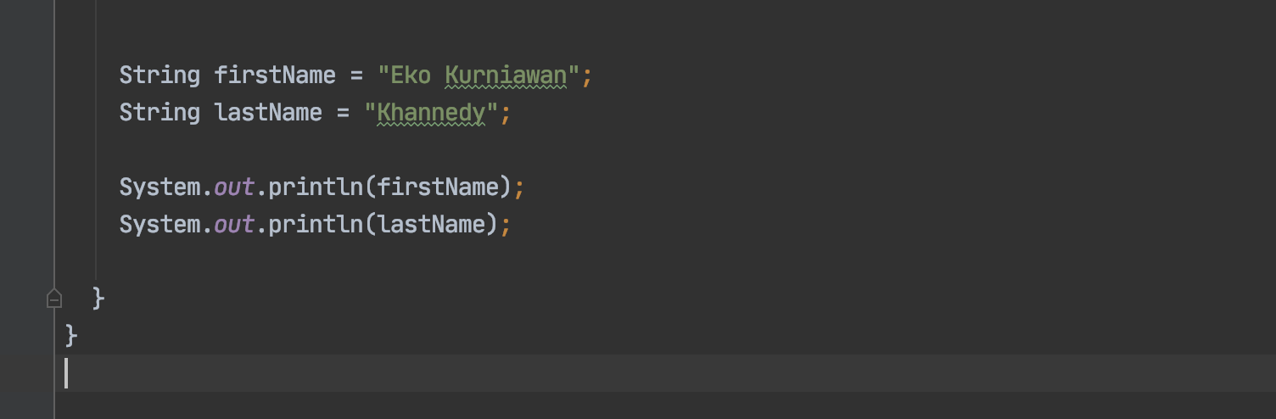
Kode : String

Slide 43
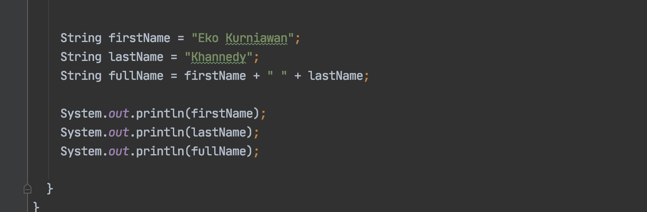
Kode : Menggabungkan String

Slide 44
Variable

Slide 45
Variable
Variable adalah tempat untuk menyimpan data
Java adalah bahasa static type, sehingga sebuah variable hanya bisa digunakan untuk menyimpan tipe data yang sama, tidak bisa berubah-ubah tipe data seperti di bahasa pemrograman PHP atau JavaScript
Untuk membuat variable di Java kita bisa menggunakan nama tipe data lalu diikuti dengan nama variable nya
Nama variable tidak boleh mengandung whitespace (spasi, enter, tab), dan tidak boleh seluruhnya number

Slide 46
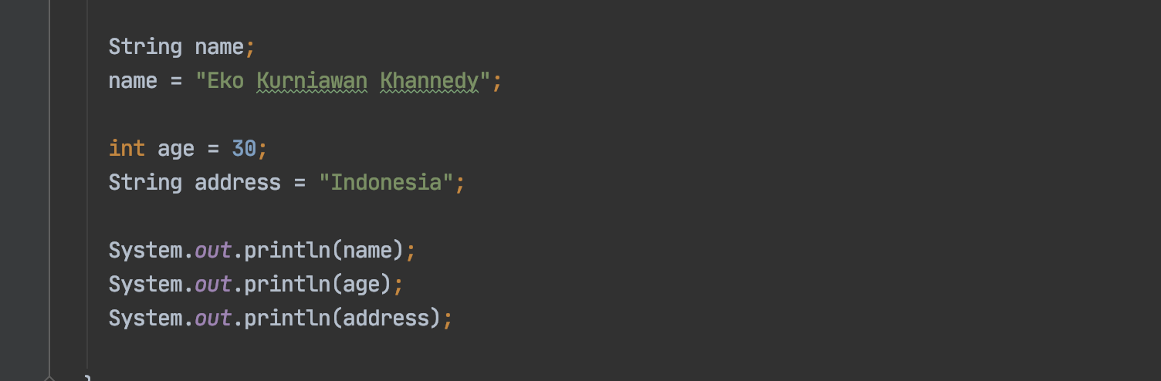
Kode : Variable

Slide 47
Kata Kunci var
Sejak versi Java 10, Java mendukung pembuatan variabel dengan kata kunci var, sehingga kita tidak perlu menyebutkan tipe datanya
Namun perlu diingat, saat kita menggunakan kata kunci var untuk membuat variable, kita harus menginisiasi value / nilai dari variable tersebut secara langsung

Slide 48
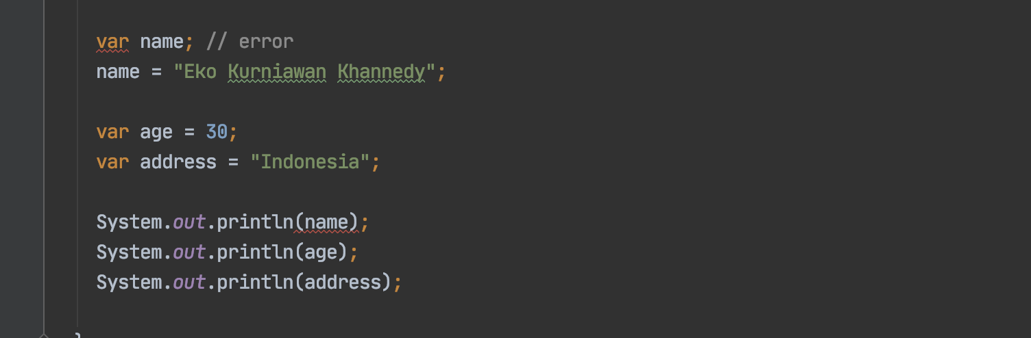
Kode : Kata Kunci var

Slide 49
Kata Kunci final
Secara default, variable di Java bisa diubah-ubah nilainya
Jika kita ingin membuat sebuah variable yang datanya tidak boleh diubah setelah pertama kali dibuat, kita bisa menggunakan kata kunci final
Istilah variabel seperti ini, banyak juga yang menyebutnya konstan

Slide 50
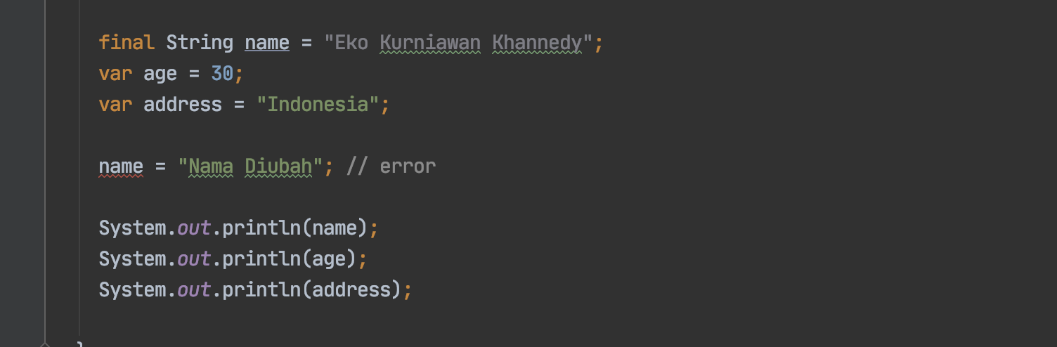
Kode : Kata Kunci final

Slide 51
Tipe Data Bukan Primitif

Slide 52
Tipe Data Bukan Primitif
Tipe data primitif adalah tipe bawaan di dalam bahasa pemrograman. Tipe data primitif tidak bisa diubah lagi
Tipe data number, char, boolean adalah tipe data primitif. Tipe data primitif selalu memiliki default value
Tipe data String bukan tipe data primitif, tipe data bukan primitif tidak memiliki default value, dan bisa bernilai null
Tipe data bukan primitif bisa memiliki method/function (yang akan dibahas nanti)
Di Java, semua tipe data primitif memiliki representasi tipe data bukan primitif nya

Slide 53
Representasi Tipe Data Primitif (1)
Tipe Data Primitif | Tipe Data Bukan Primitif
byte | Byte
short | Short
int | Integer
long | Long
float | Float
double | Double

Slide 54
Representasi Tipe Data Primitif (2)
Tipe Data Primitif | Tipe Data Bukan Primitif
char | Character
boolean | Boolean

Slide 55
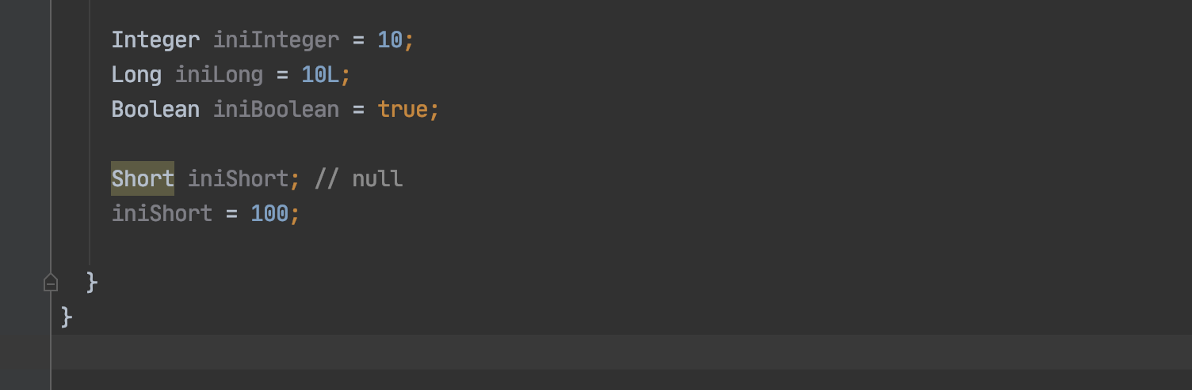
Kode : Tipe Data Bukan Primitif

Slide 56
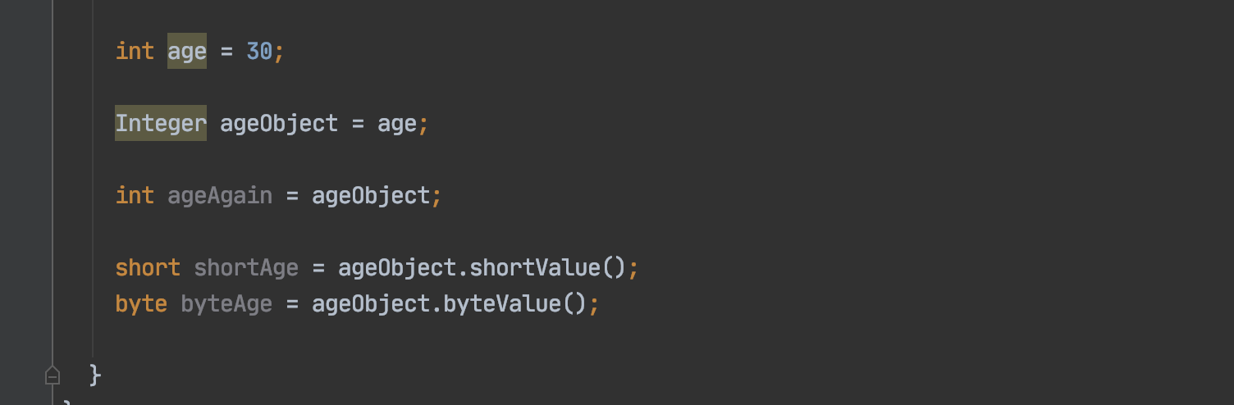
Kode : Konversi Dari Tipe Primitif

Slide 57
Tipe Data Array

Slide 58
Tipe Data Array
Array adalah tipe data yang berisikan kumpulan data dengan tipe yang sama
Jumlah data di Array tidak bisa berubah setelah pertama kali dibuat

Slide 59
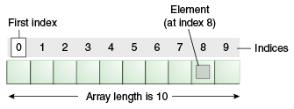
Cara Kerja Array

Slide 60
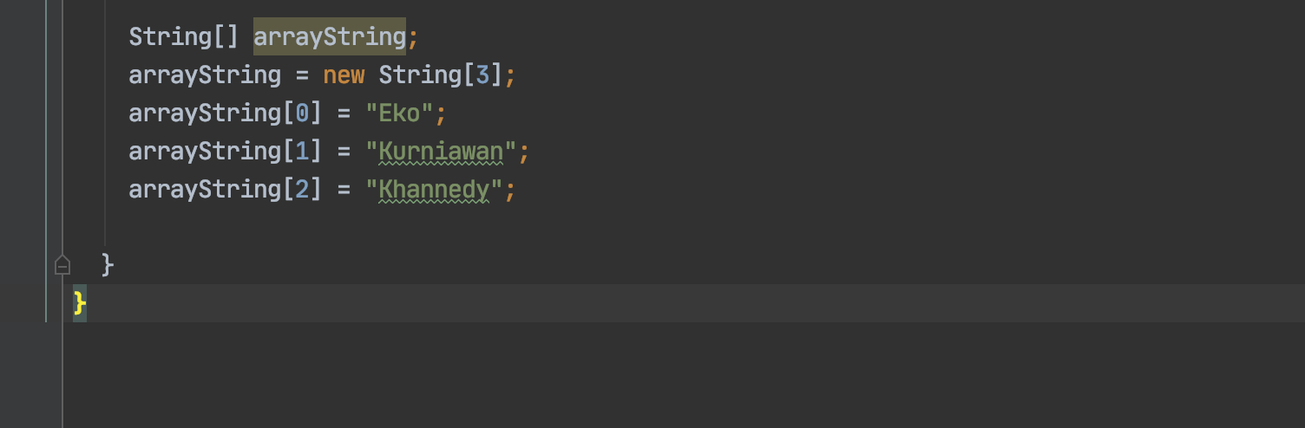
Kode : Membuat Array

Slide 61
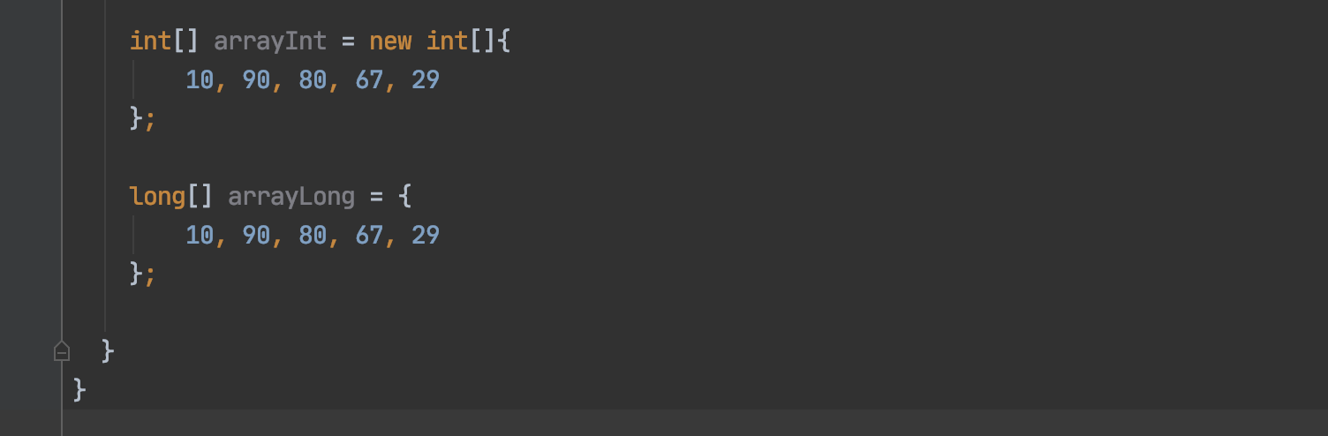
Kode : Array Initializer

Slide 62
Operasi di Array
Operasi Array | Keterangan
array[index] | Mengambil data di array
array[index] = value | Mengubah data di array
array.length | Mengambil panjang array

Slide 63
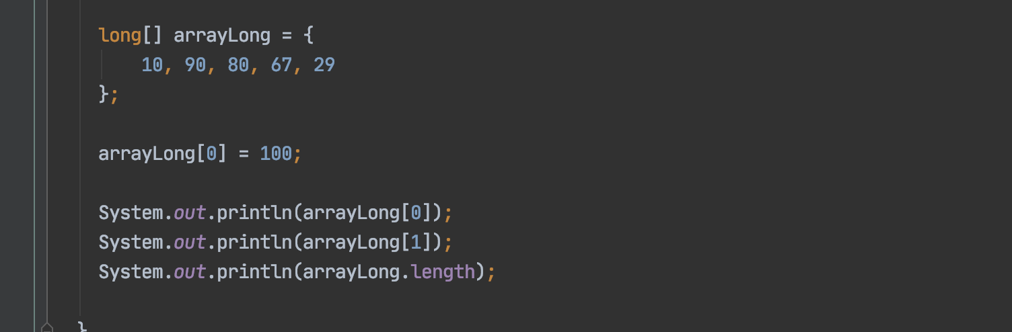
Kode : Operasi di Array

Slide 64
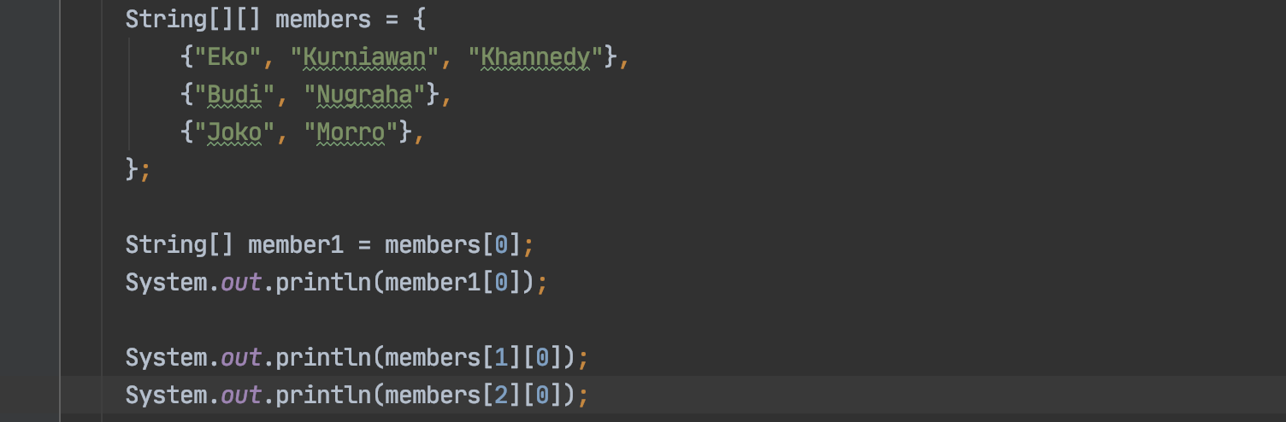
Kode : Array di dalam Array

Slide 65
Operasi Matematika

Slide 66
Operasi Matematika
Operator | Keterangan
+ | Penjumlahan
- | Pengurangan
* | Perkalian
/ | Pembagian
% | Sisa Pembagian

Slide 67
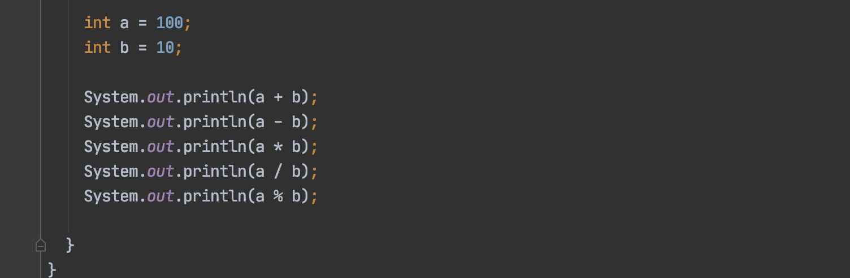
Kode : Operasi Matematika

Slide 68
Augmented Assignments
Operasi Matematika | Augmented Assignments
a = a + 10 | a += 10
a = a - 10 | a -= 10
a = a * 10 | a *= 10
a = a / 10 | a /= 10
a = a % 10 | a %= 10

Slide 69
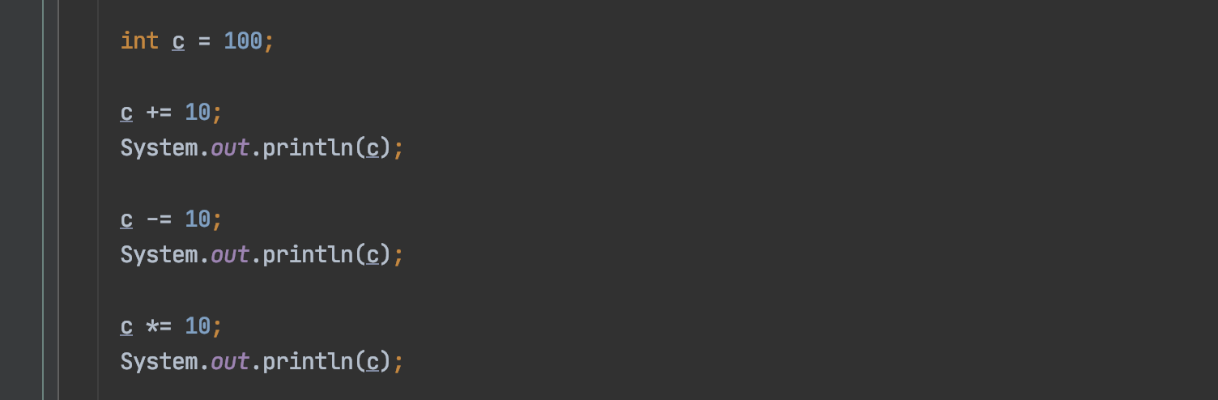
Kode : Augmented Assignments

Slide 70
Unary Operator
Operator | Keterangan
++ | a = a + 1
-- | a = a - 1
- | Negative
+ | Positive
! | Boolean kebalikan

Slide 71
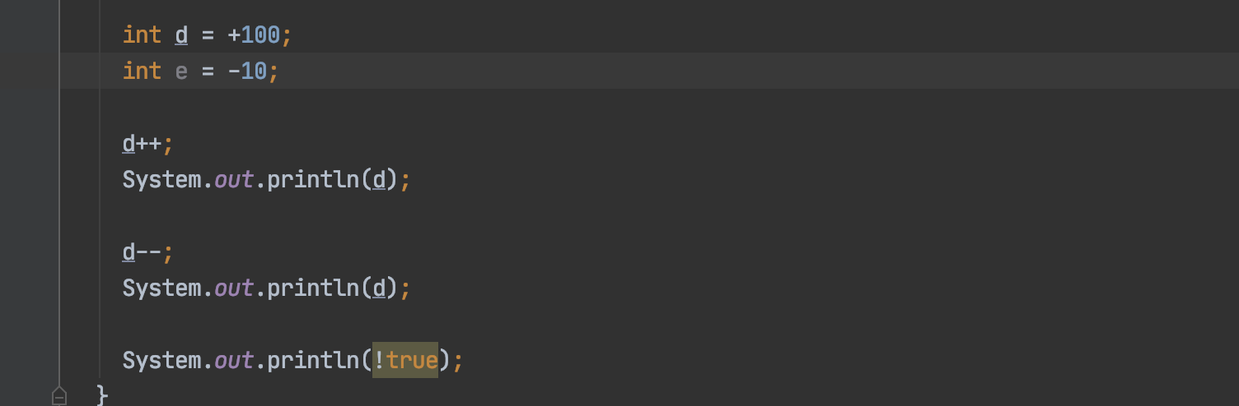
Kode : Unary Operator

Slide 72
Operasi Perbandingan

Slide 73
Operasi Perbandingan
Operasi perbandingan adalah operasi untuk membandingkan dua buah data
Operasi perbandingan adalah operasi yang menghasilkan nilai boolean (benar atau salah)
Jika hasil operasinya adalah benar, maka nilainya adalah true
Jika hasil operasinya adalah salah, maka nilainya adalah false

Slide 74
Operator Perbandingan
Operator | Keterangan
> | Lebih Dari
< | Kurang Dari
>= | Lebih Dari Sama Dengan
<= | Kurang Dari Sama Dengan
== | Sama Dengan
!= | Tidak Sama Dengan

Slide 75
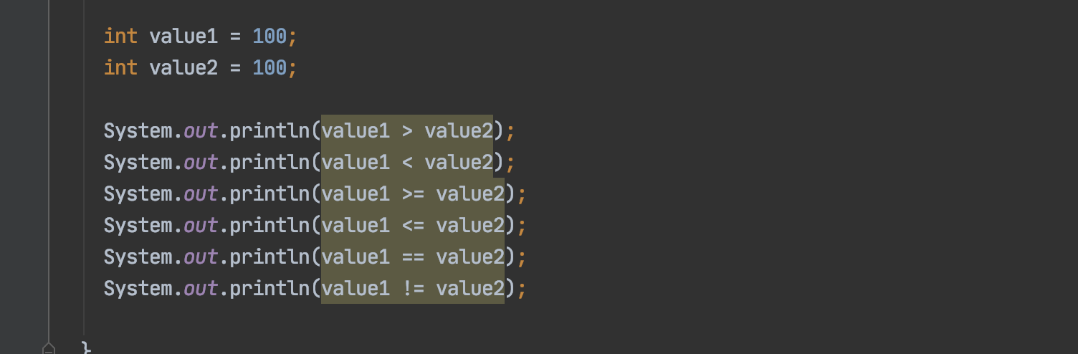
Kode : Operasi Perbandingan

Slide 76
Operasi Boolean

Slide 77
Operasi Boolean
Operator | Keterangan
&& | Dan
|| | Atau
! | Kebalikan

Slide 78
Operasi &&
Nilai 1 | Operator | Nilai 2 | Hasil
true | && | true | true
true | && | false | false
false | && | true | false
false | && | false | false

Slide 79
Operasi ||
Nilai 1 | Operator | Nilai 2 | Hasil
true | || | true | true
true | || | false | true
false | || | true | true
false | || | false | false

Slide 80
Operasi !
Operator | Nilai 2 | Hasil
! | true | false
! | false | true

Slide 81
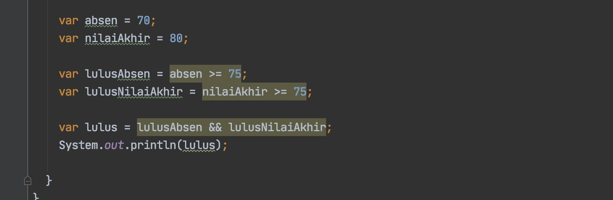
Kode : Operasi Boolean

Slide 82
Expression, Statement & Block

Slide 83
Expression
Expression adalah konstruksi dari variabel, operator dan pemanggilan method yang mengevaluasi menjadi sebuah single value
Expression adalah core component dari statement

Slide 84
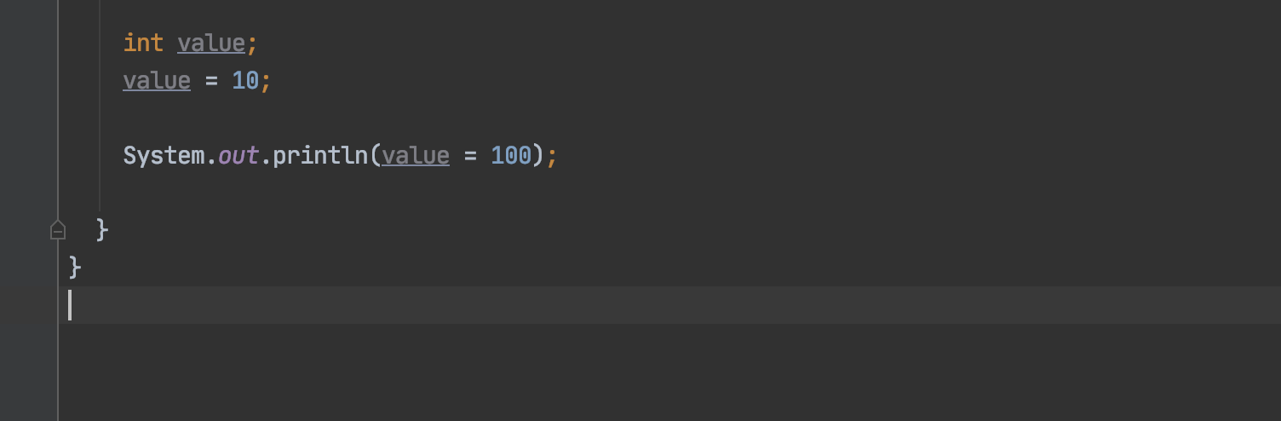
Kode : Expression

Slide 85
Statement
Statement bisa dibilang adalah kalimat lengkap dalam bahasa.
Sebuah statement berisikan execution komplit, biasanya diakhiri dengan titik koma
Ada beberapa jenis statement :
Assignment expression
Penggunaan ++ dan --
Method invocation
Object creation expression

Slide 86
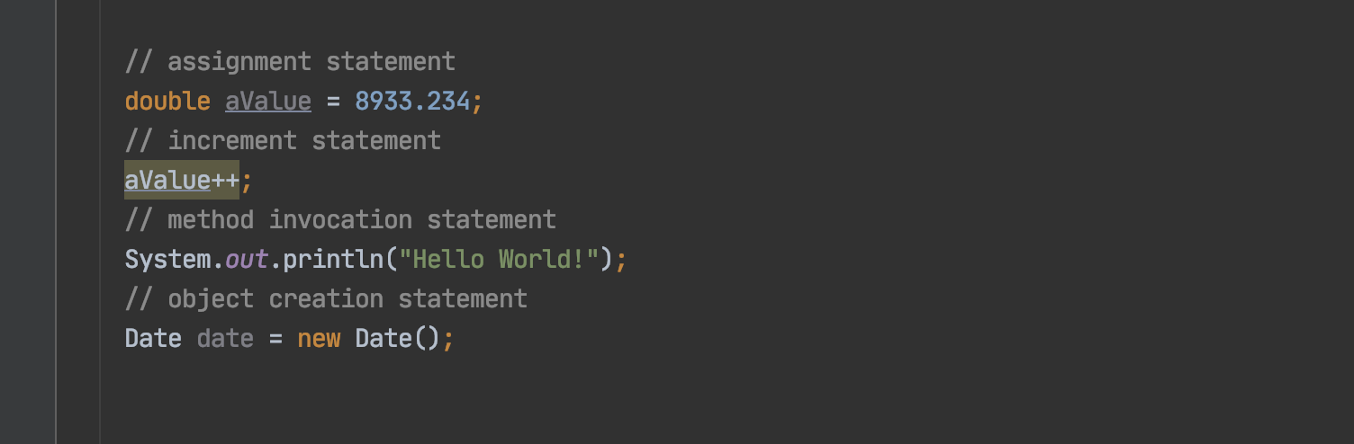
Kode : Statement

Slide 87
Block
Block adalah kumpulan statement yang terdiri dari nol atau lebih statement.
Block diawali dan diakhiri dengan kurung kurawal { }

Slide 88
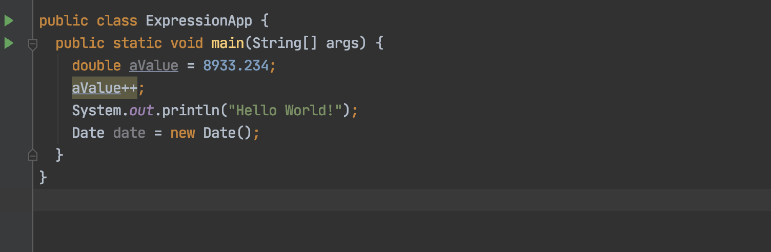
Kode : Block

Slide 89
If Statement

Slide 90
If Statement
Dalam Java, if adalah salah satu kata kunci yang digunakan untuk percabangan
Percabangan artinya kita bisa mengeksekusi kode program tertentu ketika suatu kondisi terpenuhi
Hampir di semua bahasa pemrograman mendukung if expression

Slide 91
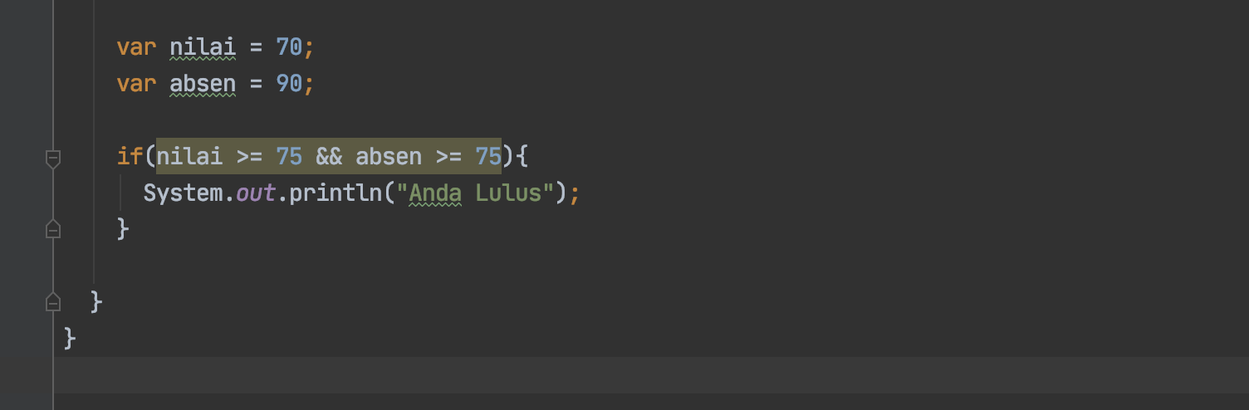
Kode : If Statement

Slide 92
Else Statement
Blok if akan dieksekusi ketika kondisi if bernilai true
Kadang kita ingin melakukan eksekusi program tertentu jika kondisi if bernilai false
Hal ini bisa dilakukan menggunakan else expression

Slide 93
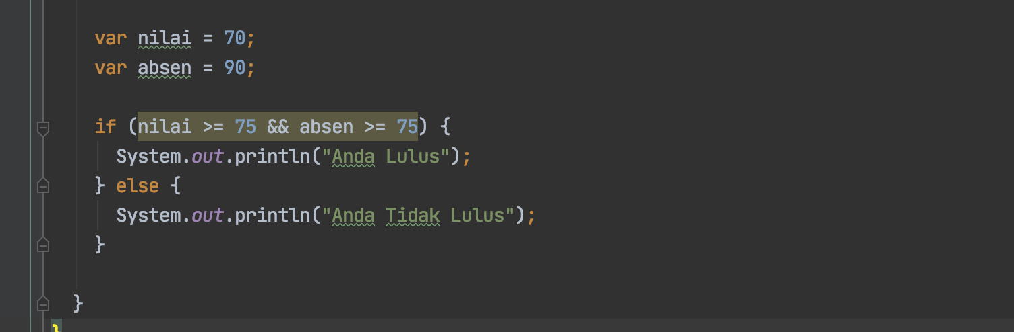
Kode : Else Statement

Slide 94
Else If Statement
Kada dalam If, kita butuh membuat beberapa kondisi
Kasus seperti ini, di Java kita bisa menggunakan Else If expression
Else if di Java bisa lebih dari satu

Slide 95
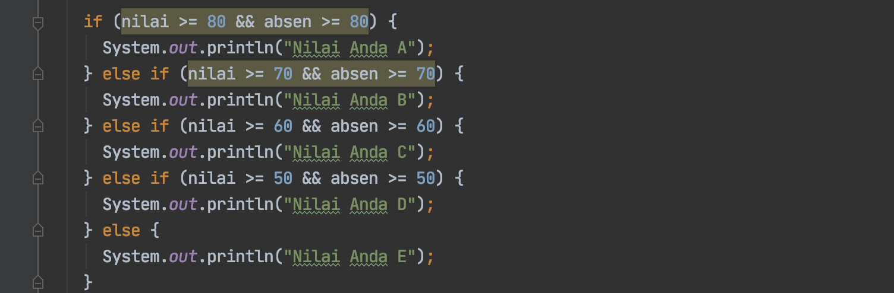
Kode : Else If Statement

Slide 96
Switch Statement

Slide 97
Switch Statement
Kadang kita hanya butuh menggunakan kondisi sederhana di if statement, seperti hanya menggunakan perbandingan ==
Switch adalah statement percabangan yang sama dengan if, namun lebih sederhana cara pembuatannya
Kondisi di switch statement hanya untuk perbandingan ==

Slide 98
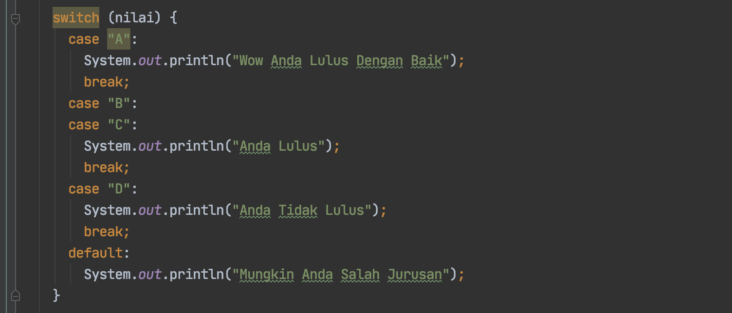
Kode : Switch Statement

Slide 99
Switch Lambda
Di Java versi 14, diperkenalkan switch expression dengan lambda
Ini lebih mempermudah saat penggunaan switch expression karena kita tidak perlu lagi menggunakan kata kunci break

Slide 100
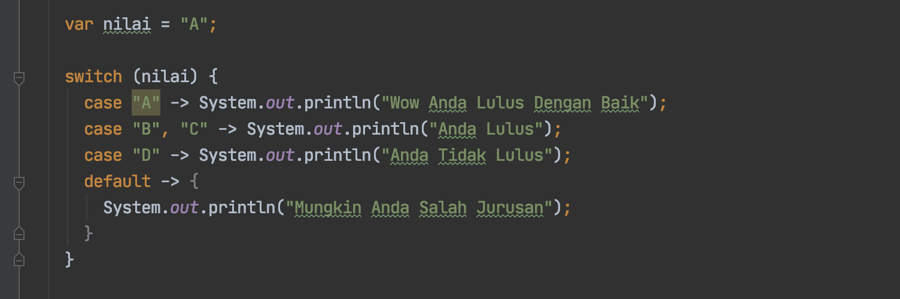
Kode : Switch Lambda

Slide 101
Kata Kunci yield
Di Java 14, ada kata kunci baru yaitu yield, dimana kita menggunakan kata kunci yield untuk mengembalikan nilai pada switch statement
Ini sangat mempermudah kita ketika butuh membuat data berdasarkan kondisi switch statement

Slide 102
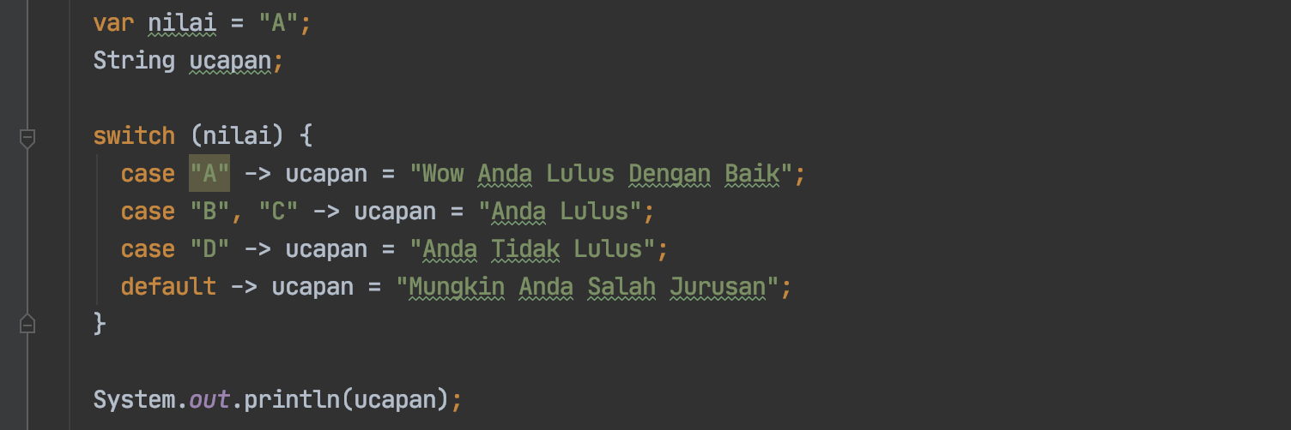
Kode : Switch Tanpa yield

Slide 103
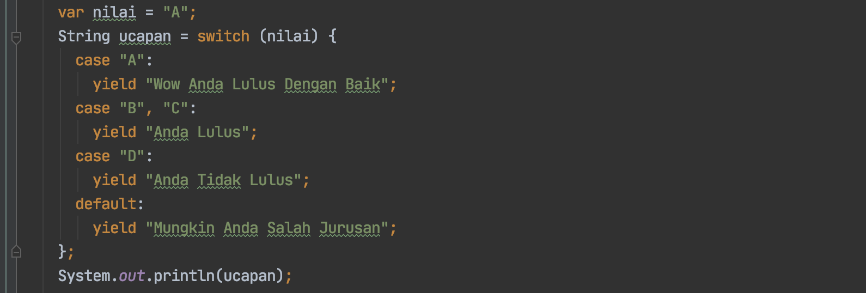
Kode : Switch Dengan yield

Slide 104
Ternary Operator

Slide 105
Ternary Operator
Ternary operator adalah operator sederhana dari if statement
Ternary operator terdiri dari kondisi yang dievaluasi, jika menghasilkan true maka nilai pertama diambil, jika false, maka nilai kedua diambil

Slide 106
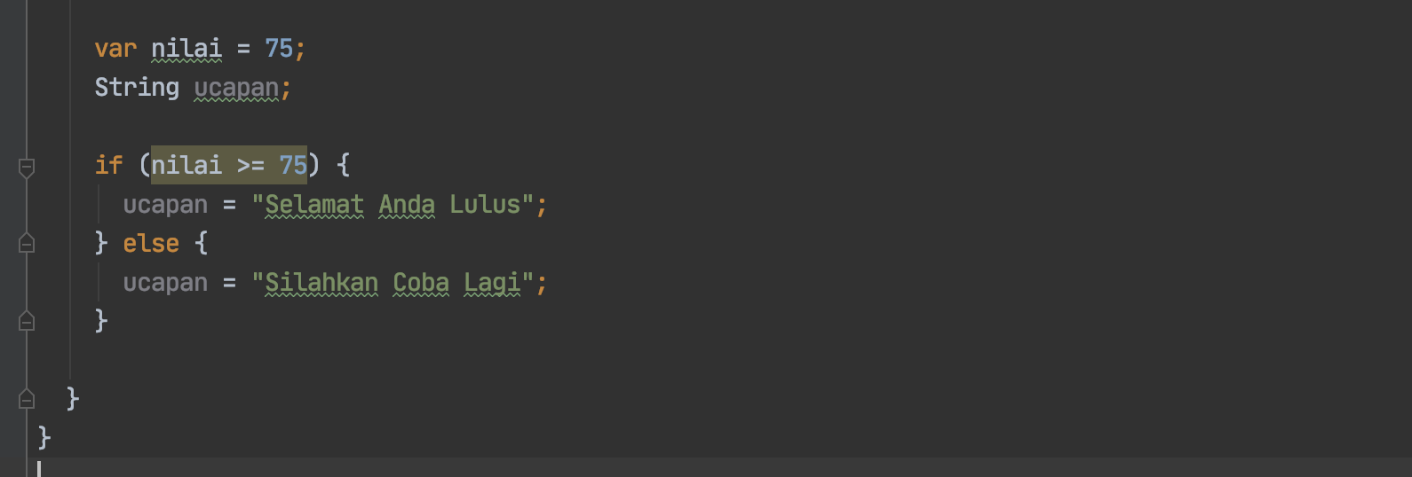
Kode : Tanpa Ternary Operator

Slide 107
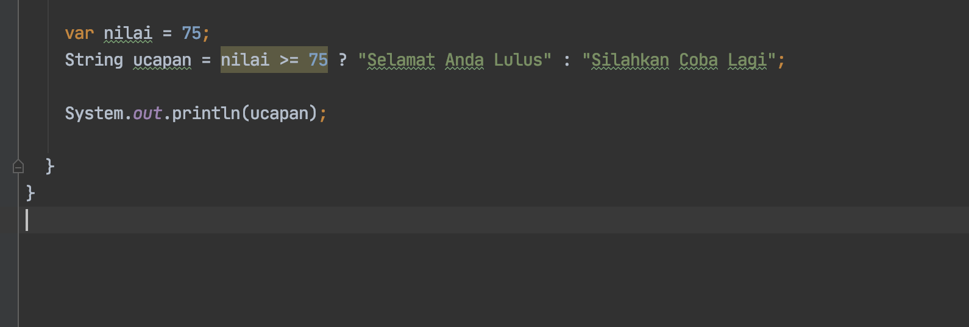
Kode : Dengan Ternary Operator

Slide 108
For Loop

Slide 109
For Loop
For adalah salah satu kata kunci yang bisa digunakan untuk melakukan perulangan
Blok kode yang terdapat di dalam for akan selalu diulangi selama kondisi for terpenuhi

Slide 110
Sintak Perulangan For
for(init statement; kondisi; post statement){ // block perulangan }
Init statement akan dieksekusi hanya sekali di awal sebelum perulangan
Kondisi akan dilakukan pengecekan dalam setiap perulangan, jika true perulangan akan dilakukan, jika false perulangan akan berhenti
Post statement akan dieksekusi setiap kali diakhir perulangan
Init statement, Kondisi dan Post Statement tidak wajib diisi, jika Kondisi tidak diisi, berarti kondisi selalu bernilai true

Slide 111
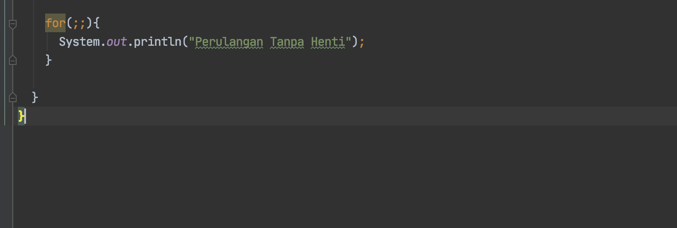
Kode : Perulangan Tanpa Henti

Slide 112
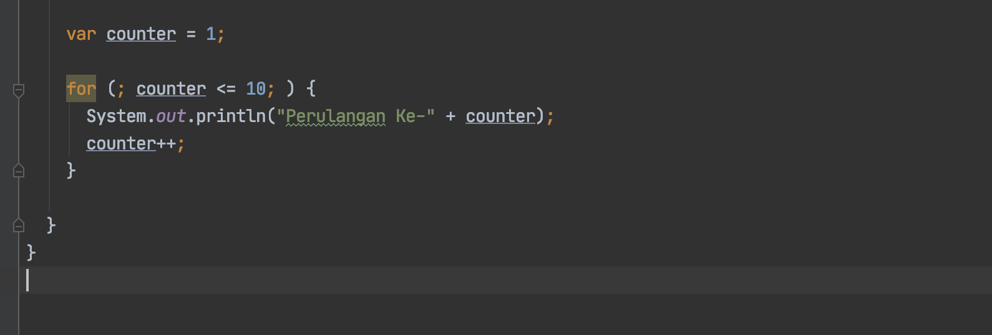
Kode : Perulangan Dengan Kondisi

Slide 113
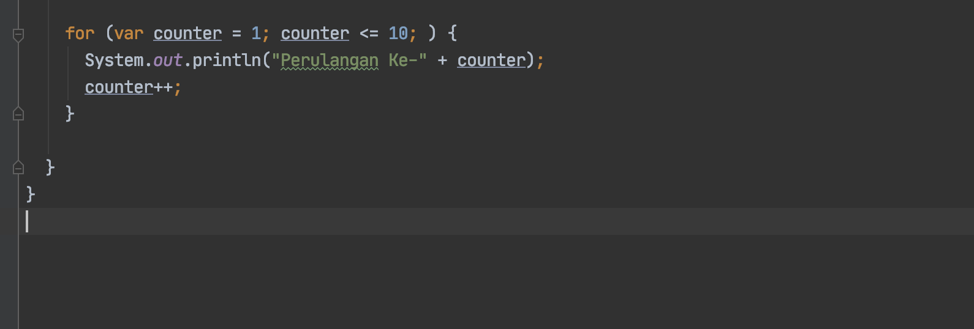
Kode : Perulangan Dengan Init Statement

Slide 114
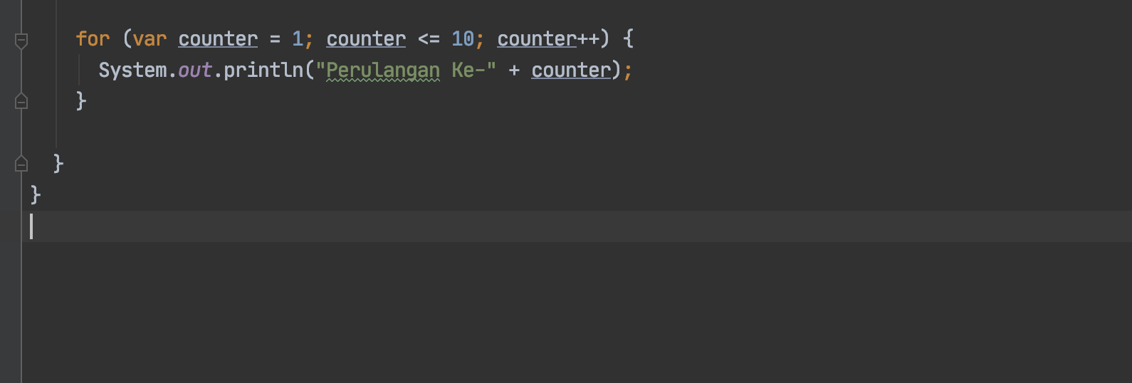
Kode : Perulangan Dengan Post Statement

Slide 115
While Loop

Slide 116
While Loop
While loop adalah versi perulangan yang lebih sederhana dibanding for loop
Di while loop, hanya terdapat kondisi perulangan, tanpa ada init statement dan post statement

Slide 117
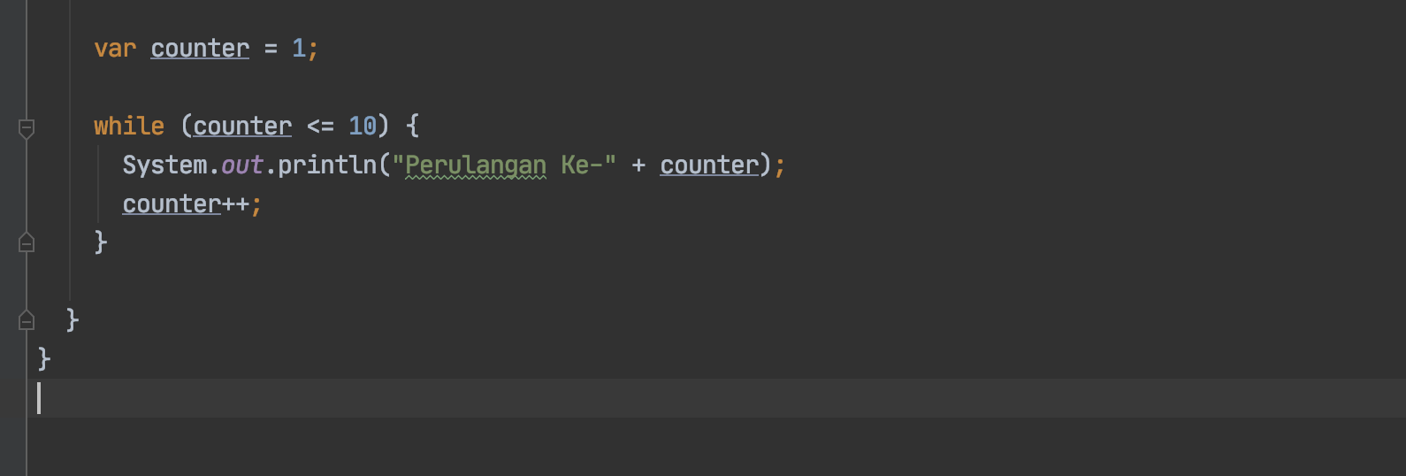
Kode : While Loop

Slide 118
Do While Loop

Slide 119
Do While Loop
Do While loop adalah perulangan yang mirip dengan while
Perbedaannya hanya pada pengecekan kondisi
Pengecekan kondisi di while loop dilakukan di awal sebelum perulangan dilakukan, sedangkan di do while loop dilakukan setelah perulangan dilakukan
Oleh karena itu dalam do while loop, minimal pasti sekali perulangan dilakukan walaupun kondisi tidak bernilai true

Slide 120
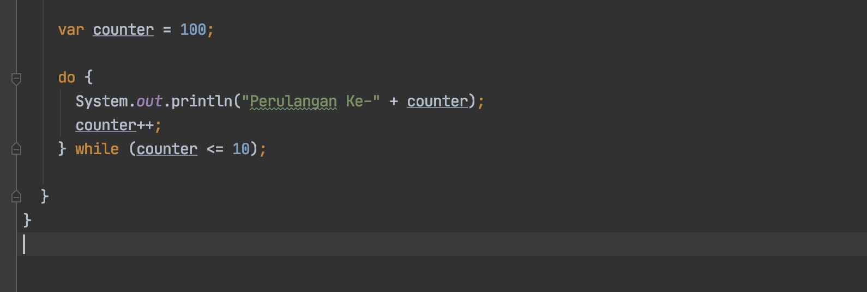
Kode : Do While Loop

Slide 121
Break & Continue

Slide 122
Break & Continue
Pada switch statement, kita sudah mengenal kata kunci break, yaitu untuk menghentikan case dalam switch
Sama dengan pada perulangan, break juga digunakan untuk menghentikan seluruh perulangan.
Namun berbeda dengan continue, continue digunakan untuk menghentikan perulangan saat ini, lalu melanjutkan ke perulangan selanjutnya

Slide 123
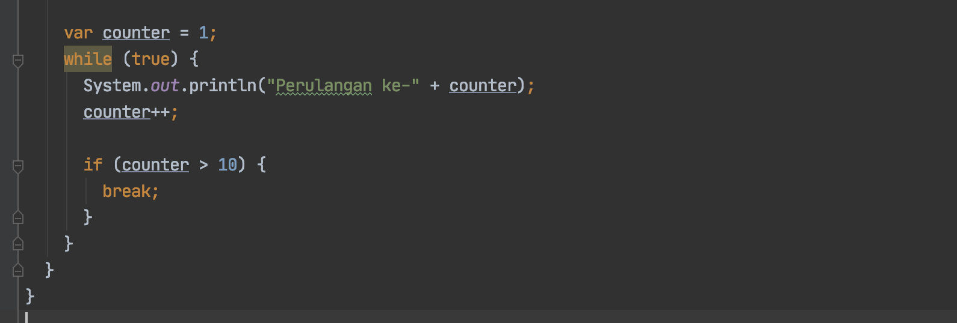
Kode : Break

Slide 124
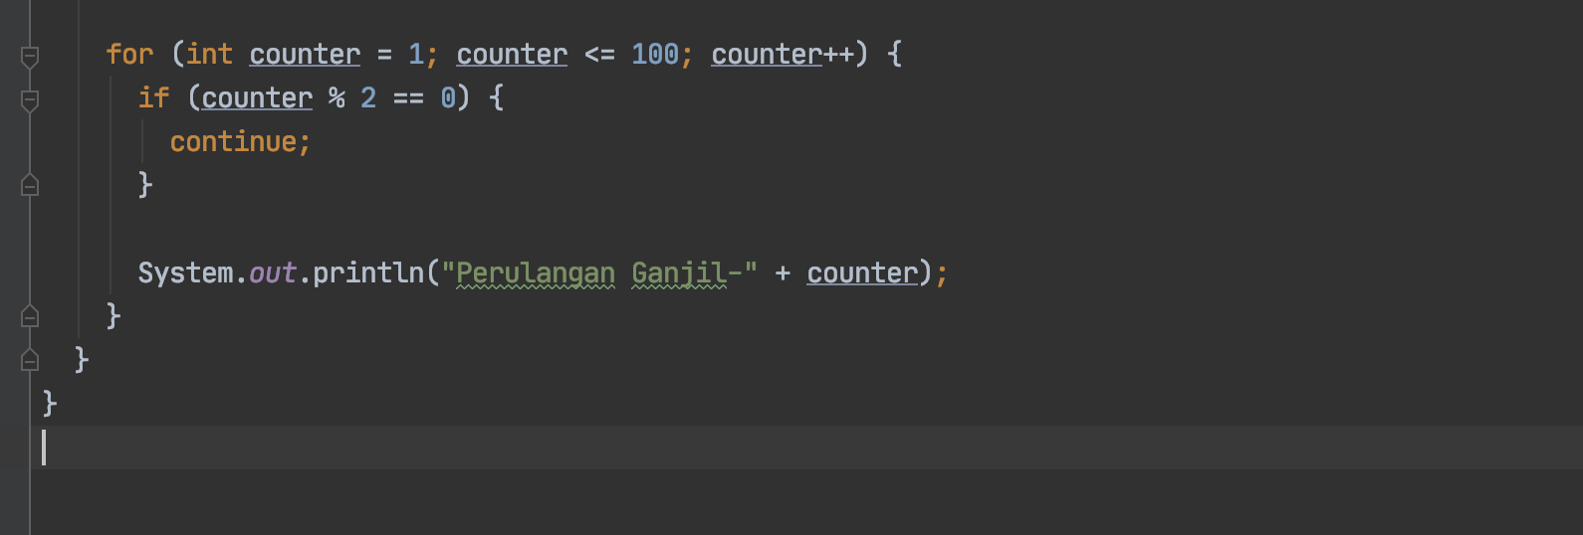
Kode : Continue

Slide 125
For Each

Slide 126
For Each
Kadang kita biasa mengakses data array menggunakann perulangan
Mengakses data array menggunakan perulangan sangat bertele-tele, kita harus membuat counter, lalu mengakses array menggunakan counter yang kita buat
Namun untungnya, di Java terdapat perulangan for each, yang bisa digunakan untuk mengakses seluruh data di Array secara otomatis

Slide 127

Kode : Tanpa For Each

Slide 128

Kode : For Each

Slide 129
Method

Slide 130
Method
Method adalah block kode program yang akan berjalan saat kita panggil
Sebelumnya kita sudah menggunakan method println() untuk menampilkan tulisan di console
Untuk membuat method di Java, kita bisa menggunakan kata kunci void, lalu diikuti dengan nama method, kurung () dan diakhiri dengan block
Kita bisa memanggil method dengan menggunakan nama method lalu diikuti dengan kurung ()
Di bahasa pemrograman lain, Method juga disebut dengan Function

Slide 131

Kode : Method

Slide 132
Method Parameter

Slide 133
Method Parameter
Kita bisa mengirim informasi ke method yang ingin kita panggil
Untuk melakukan hal tersebut, kita perlu menambahkan parameter atau argument di method yang sudah kita buat
Cara membuat parameter sama seperti cara membuat variabel
Parameter ditempatkan di dalam kurung () di deklarasi method
Parameter bisa lebih dari satu, jika lebih dari satu, harus dipisah menggunakan tanda koma

Slide 134

Kode : Method Parameter

Slide 135
Method Return Value

Slide 136
Method Return Value
Secara default, method itu tidak menghasilkan value apapun, namun jika kita ingin, kita bisa membuat sebuah method mengembalikan nilai
Agar method bisa menghasilkan value, kita harus mengubah kata kunci void dengan tipe data yang dihasilkan
Dan di dalam block method, untuk menghasilkan nilai tersebut, kita harus menggunakan kata kunci return, lalu diikuti dengan data yang sesuai dengan tipe data yang sudah kita deklarasikan di method
Di Java, kita hanya bisa menghasilkan 1 data di sebuah method, tidak bisa lebih dari satu

Slide 137

Kode : Method Return Value

Slide 138
Method Variable Argument

Slide 139
Method Variable Argument
Kadang kita butuh mengirim data ke method sejumlah data yang tidak pasti
Biasanya, agar bisa seperti ini, kita akan menggunakan Array sebagai parameter di method tersebut
Namun di Java, kita bisa menggunakan variable argument, untuk mengirim data yang berisi jumlah tak tentu, bisa nol atau lebih
Parameter dengan tipe variable argument, hanya bisa ditempatkan di posisi akhir parameter

Slide 140

Kode : Tanpa Variable Argument

Slide 141

Kode : Dengan Variable Argument

Slide 142
Method Overloading

Slide 143
Method Overloading
Method overloading adalah kemampuan membuat method dengan nama yang sama lebih dari sekali.
Namun ada ketentuannya, yaitu data parameter di method tersebut harus berbeda-beda, enta jumlah atau tipe data parameternya
Jika ada yang sama, maka program Java kita akan error

Slide 144

Kode : Method Overloading

Slide 145
Recursive Method

Slide 146
Recursive Method
Recursive method adalah kemampuan method memanggil method dirinya sendiri
Kadang memang ada banyak problem, yang lebih mudah diselesaikan menggunakan recursive method, seperti contohnya kasus factorial

Slide 147

Kode : Factorial Loop

Slide 148

Kode : Factorial Recursive

Slide 149
Problem Dengan Recursive
Walaupun recursive method itu sangat menarik, namun kita perlu berhati-hati
Jika recursive terlalu dalam, maka akan ada kemungkinan terjadi error StackOverflow, yaitu error dimana stack method terlalu banyak di Java
Kenapa problem ini bisa terjadi? Karena ketika kita memanggil method, Java akan menyimpannya dalam stack, jika method tersebut memanggil method lain, maka stack akan menumpuk terus, dan jika terlalu dalam, maka stack akan terlalu besar, dan bisa menyebabkan error StackOverflow

Slide 150

Kode : Error StackOverflow

Slide 151
Scope

Slide 152
Scope
Di Java, variable hanya bisa diakses di dalam area dimana mereka dibuat.
Hal ini disebut scope
Contoh, jika sebuah variable dibuat di method, maka hanya bisa diakses di method tersebut, atau jika dibuat didalam block, maka hanya bisa diakses didalam block tersebut

Slide 153

Kode : Scope

Slide 154
Komentar

Slide 155
Komentar
Kadang dalam membuat program, kita sering menempatkan komentar di kode program tersebut
Komentar adalah kode program yang akan di hiraukan saat proses kompilasi, sehingga di binary code Java, tidak akan ada kode komentar tersebut
Biasanya komentar digunakan untuk dokumentasi

Slide 156

Kode : Komentar

Slide 157
Materi Selanjutnya

Slide 158
Materi Selanjutnya
Java Object Oriented Programming

